Slide 1
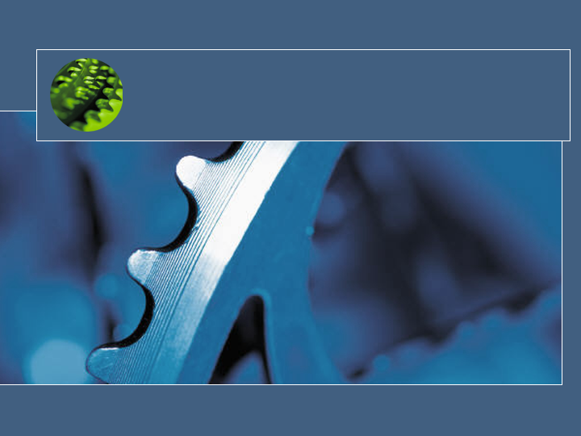
正难则反 —— 浅谈逆向思维在解题中的应用
绍兴市第一中学
唐文斌

Slide 2

引入
有一排路灯，一共八盏，均关闭。要求打开其中三盏，没有任意两盏相邻，有多少种不同的方式。
如果直接考虑三盏打开的灯，需要讨论！
不妨来考虑没有被打开的那些灯。

Slide 3

引入
要开3盏灯，则有5盏是关闭的
两盏相邻的关闭的灯之间只能插入一盏开着的灯
逆向思维
等价于在六个可选位置中选三个插入开着的灯
所以答案为C(6,3)

Slide 4

引入
逆向思维是一种思考问题的方式，它有悖于通常人们的习惯，而正是这一特点，使得许多靠正常思维不能或是难于解决的问题迎刃而解。
问题
答案

Slide 5
例一、Dinner Is Ready
[题目描述]
M根骨头分给n个孩子，第i个孩子有两个参数Min_{i}和Max_{i}，表示第i个孩子至少要得到Min_{i}根骨头，至多得到Max_{i}根骨头。
给出n(0<n≤8) , M(0<M)以及Min_{i}和Max_{i}
(0≤Min_{i}≤Max_{i}≤M)
计算有多少种分配方案(骨头不能浪费，必须都分给孩子们）

Slide 6
例一、Dinner Is Ready
实例：
N=3 M=7
3组可行方案
Min₁=1 , Max₁=2
Min₂=2 , Max₂=4
Min₃=3 , Max₃=6
1
2
4
1
3
3
2
2
3

Slide 7
例一、Dinner Is Ready
该题模型即求如下方程组的整数解的个数：
则方程组变为：
Y₁+Y₂+Y₃…+Y_{n}=M-Min₁-Min₂-…-Min_{n}
0 ≤Y₁ ≤Max₁-Min₁
0 ≤Y₂ ≤Max₂-Min₂
……
0 ≤Y_{n} ≤Max_{n}-Min_{n}
X₁+X₂+X₃+…+X_{n}=M
Min₁ ≤X₁ ≤Max₁
Min₂ ≤X₂ ≤Max₂
……
Min_{n} ≤X_{n} ≤Max_{n}
对于方程组的简单形式 xxxX₁+X₂+…+X_{n}=M
xxxX_{i} ≥ 0(1≤i≤n)
我们知道方程解数为C(M+n-1,n-1)
下界我们可以通过换元得到简单形式
但是上界仍然无法解决！
设Y_{i} = X_{i} + Min_{i}

Slide 8
例一、Dinner Is Ready
设S为全集，表示满足X_{i}≥Min_{i}的整数解集。
设Si为S中满足约束条件X_{i}≤Max_{i}的整数解集, Si为Si在S中的补集，即满足X_{i}>Max_{i}(X_{i}≥Max_{i}+1)
|Si|无法计算，但是，|S_{i}|可解！！！
那么，我们是否可以通过可解的|Si|从而得到无法计算的|Si|呢？

Slide 9
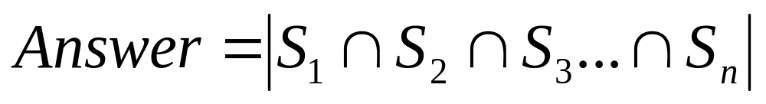
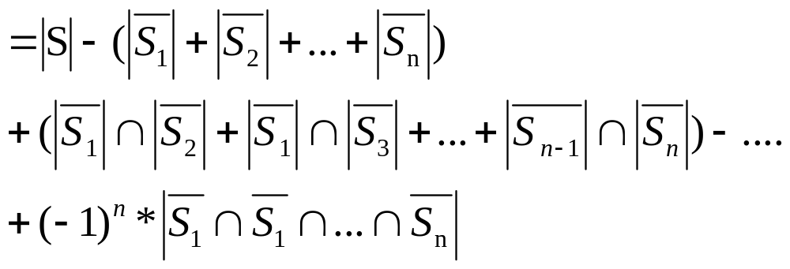
例一、Dinner Is Ready
于是，我们就得到了：

Slide 10
例一、Dinner Is Ready
至此，问题已经被解决。
在原集合Si的模|Si|不可解的情况下，我们通过可解的|Si|得到了一个基于容斥原理的算法。
时间复杂度为O(2^{n}*(n+M))

Slide 11
例二、Greedy Path
[题目描述]
给定一个有向图G=(V,E)
对于e∈E,有参数C_{e}和T_{e},分别表示该条边的费用与时间。
求一个回路，使得回路中费用总和与时间总和的比值最大。

Slide 12
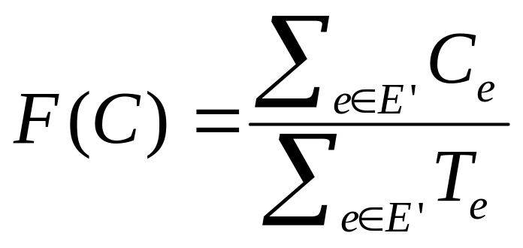
例二、Greedy Path
题目是求一条回路，但不是边权和最大或者最小，不能直接使用经典算法，似乎无从下手。
我们的目标是找一条回路C=(V’,E’) , 使得F(C)最大：

Slide 13
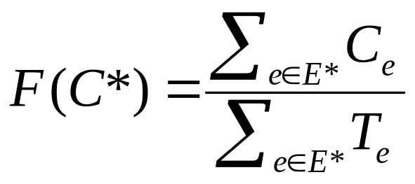
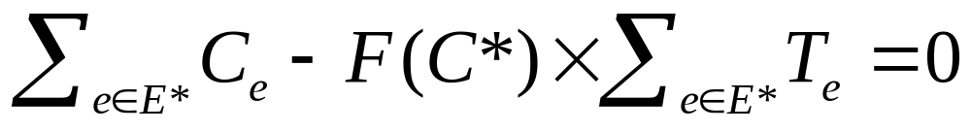
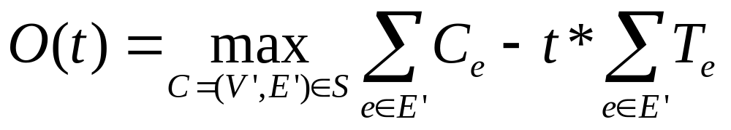
例二、Greedy Path
设S为G中所有回路组成的集合。
假定C*=(V*,E*) ∈S就是我们要求的最优回路
定义函数O(t) :

Slide 14
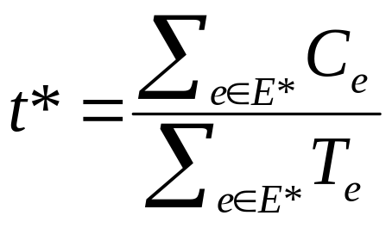
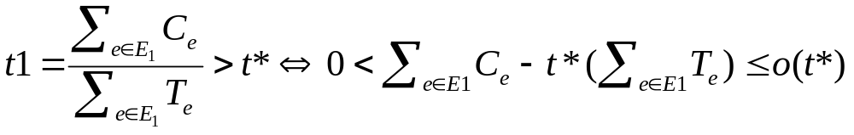
例二、Greedy Path
我们做一个猜想：
如果有o (t*)=0，也就是存在C* = (V*,E*) ∈S 满足：
我们认为C*就是最优回路！
证明：如果存在另一条回路C₁=(V₁,E₁) ∈S更优
则
与O(t*)=0矛盾

Slide 15
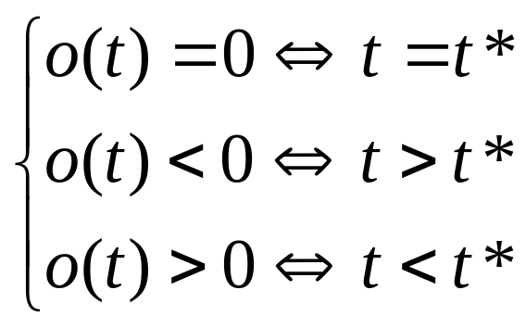
例二、Greedy Path
更进一步，可以发现：
如果t*是最优答案，则存在：
根据该性质，便得到了算法：
我们只要从一个包含t*的区间(t_{l},t_{h})开始，不断地二分，计算o((t_{l}+t_{h})/2)，得到新的上下界，直到达到精度要求。时间复杂度为O(lgK*N³)

Slide 16
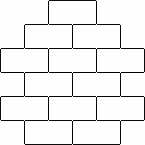
例三、Building Towers
[题目描述]
用N块积木来搭建H层的塔(不一定要用完所有的积木)
要求相邻的两层积木数量相差为1
最底层积木数量为M
(N≤32767, H≤60, M≤10)
任务1：可以搭建成多少种不同的塔?
任务2：用H个整数从底到顶表示一个塔的结构，问字典序第K小的塔是什么？
(H=6 , M=2 , N=13)

Slide 17
例三、Building Towers
动态规划算法
用F[i,j,k]表示当前层有i块砖，还剩下j层，可用的砖块数量为k的方案总数
动态规划方程 ：
F[i,j,k] = F[i+1,j+1,k-i] + F[i-1,j+1,k-i]
边界条件: F[M,H,N]=1 , 其他为０

Slide 18
例三、Building Towers
容易看出，这个动态规划方程一共涉及了N*M*K个状态，最大约为60*70*2400 = 10M。
如果每个状态用一个double来保存信息，则至少需要80M的内存
不论是时间复杂度，还是空间复杂度，都让人难以接受。
失败

Slide 19

例三、Building Towers
自底向上的动态规划算法
自顶向下的搜索算法
记忆化因子
逆向动态规划
将规划的顺序作一个反转，有什么好处呢？

Slide 20
例三、Building Towers
逆向动态规划的好处在于：
1)自顶向下的看问题，有“一览众山小”的开阔视野，可以顺利地为如何搜，先搜什么后搜什么，以及如何剪枝等作合理的布局。
2)在类似于本题的计数问题中，可以采用部分记忆化的方法，即只记录那些比较容易被多次搜索到的状态。这样一来，减少了存储的状态量，加快了查询的速度。

Slide 21
例三、Building Towers
让我们来看看逆向动态规划的精彩表现：
N | H | M | 正向动态规划所需要处理的状态量 | 逆向动态规划中存储的状态量 | 正逆向动态规划状态数比值
1000 | 40 | 10 | 1200000 | 3055 | 392.80
1500 | 50 | 10 | 2625000 | 5371 | 488.74
1200 | 60 | 10 | 2880000 | 49875 | 57.74
1500 | 60 | 10 | 3600000 | 38018 | 94.69

Slide 22
总结
例一 补集转化思想
例二 参变量法
例三 逆向动态规划

Slide 23
总结
打破思维定势
以退为进
避其锋芒
攻其软肋
反弹琵琶成新曲

Slide 24
Thank You!

